Slide 1
SECRETARIA DE SALUD DEPARTAMENTAL
MINISTERIO DE PROTECCION SOCIAL
ESE SAN VICENTE DE PAUL DE GARZON
BIENVENID@S

Slide 2
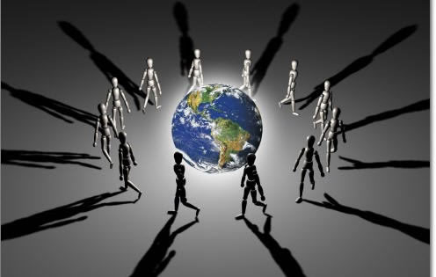
DISCAPACIDAD Y DERECHOS
*La Justicia es la reina de las virtudes republicanas y con ella se sostiene la igualdad y la libertad. (Simón Bolívar)

Slide 3
“La falsa imaginación te enseña que cosas tales como la luz y la sombra, el largo y el alto, lo blanco y lo negro son diferentes y tienen que ser discriminadas; pero ellas no son independientes una de la otra; ellas son aspectos diferentes de la misma cosa, ellos son conceptos de relación, no la realidad” Buda

Slide 4
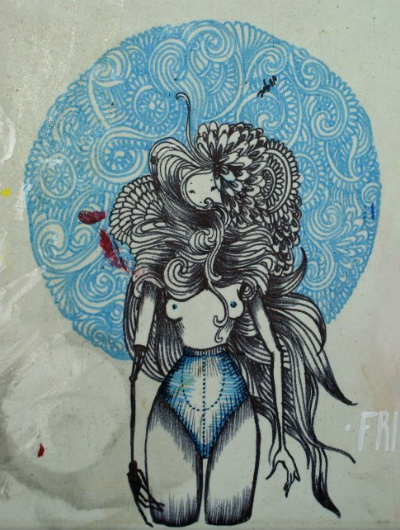
El cuerpo humano: Territorio en el cual se concretan, evidencian y vivencian los derechos y la dignidad del der humano.

Slide 5
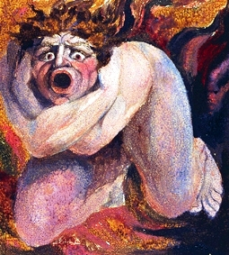
PARADIGMAS SOBRE DISCAPACIDAD…
Paradigma Tradicional

Slide 6
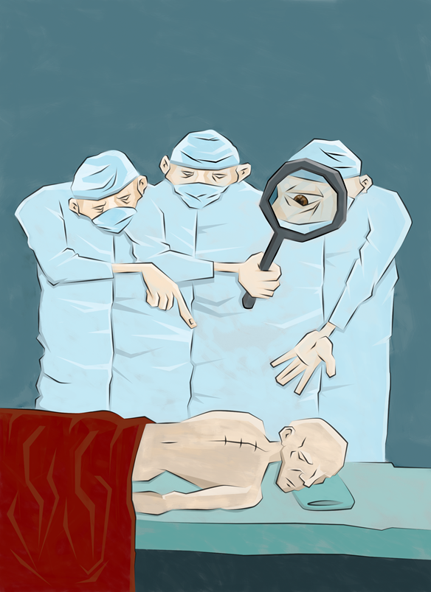
Paradigma
“Medico o Rehabilitador”

Slide 7
Paradigma Social o de Derechos.

Slide 8
Concepto de Discapacidad
La discapacidad se relaciona con aquellas personas que tiene deficiencias física, sensoriales, intelectuales o psicosociales que al interactuar con el entorno (barreras físicas y actitudinales) se les impide la participación en igualdad de condiciones en su entorno y en sociedad.

Slide 9
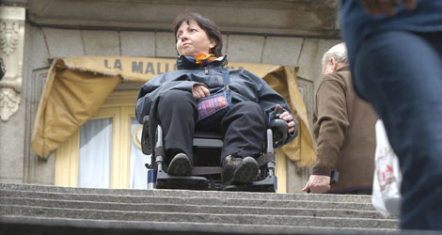
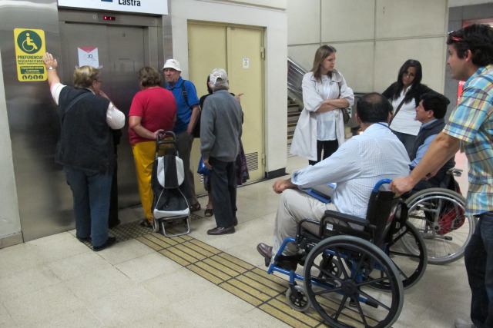
Barreras….
FISICAS
ACTITUDINALES

Slide 11
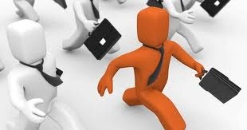
La discapacidad como asunto de derechos humanos:

Slide 12
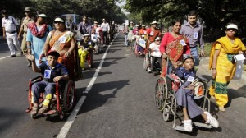
NADA SOBRE NOSOTROS SIN NOSOTROS

Slide 13
La equidad debe definirse como “Dar a cada uno, lo que cada uno necesita” y no, como erróneamente se plantea "Dar a todos por igual”.

Slide 14
Principios generales de la convención.
El respeto por la dignidad innata de todas las personas, así como por su libertad de tomar decisiones que le parezcan adecuadas a su independencia
La no-discriminación (el trato justo a todas las personas) y la igualdad de oportunidades
Respeto por el gradual desarrollo de la capacidad de los niños con discapacidad y de su derecho a preservar su identidad
La plena participación e inclusión en la sociaedad
El respeto por las diferencias y la situación de las personas con discapacidad como parte de la diversidad humana
La posibilidad de acceso (el acceso a medios de transporte, sitios e información y la garantía de que la no privación por la situación de discapacidad)
La igualdad entre las mujeres y los hombres

Slide 15
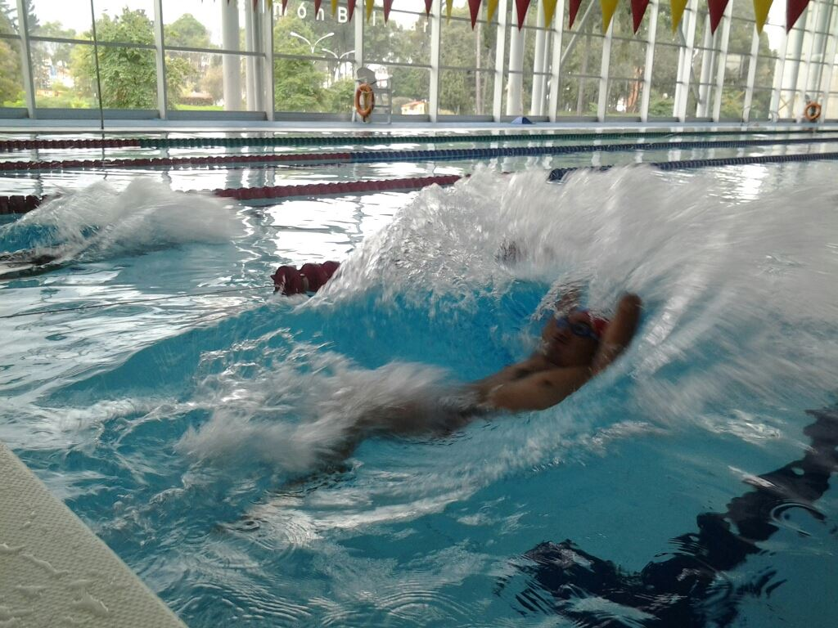
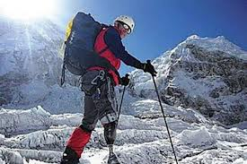
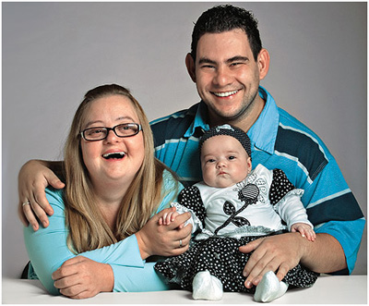
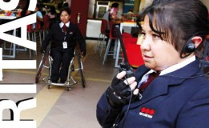

Slide 16
Discapacidad y Derechos

Slide 17
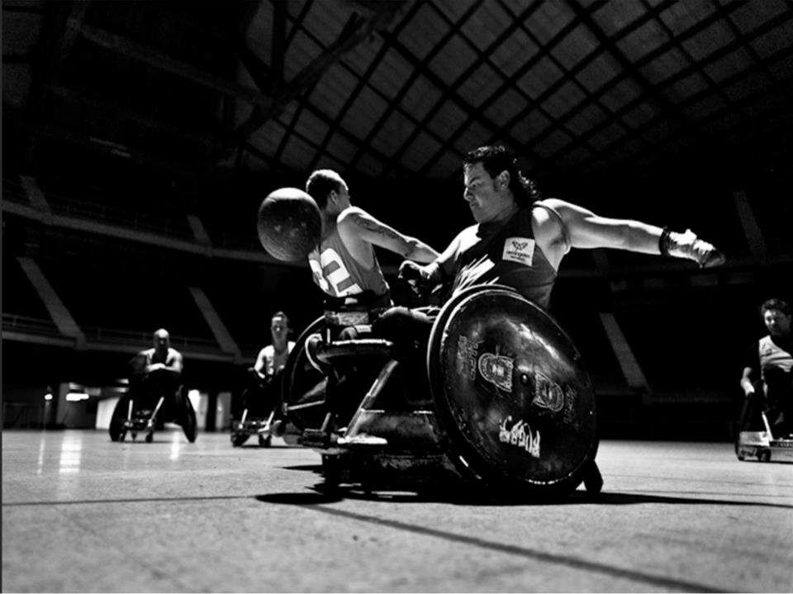
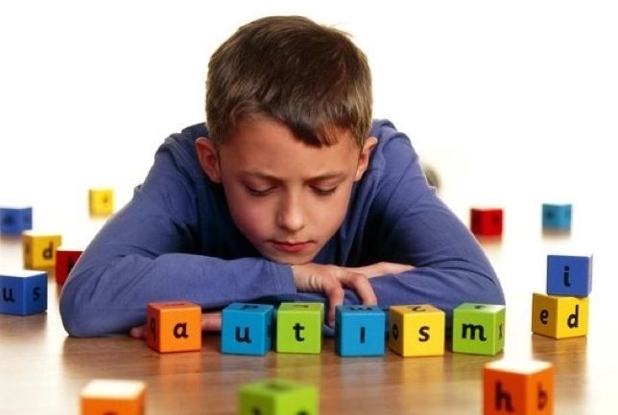
Herramientas de Inclusión social……

Slide 18
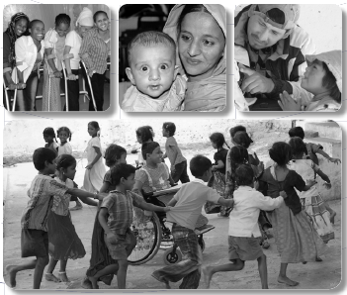
REHABILITACIÓN
BASADA EN LA
COMUNIDAD
-RBC-

Slide 19
Héroes Anónimos

Slide 20
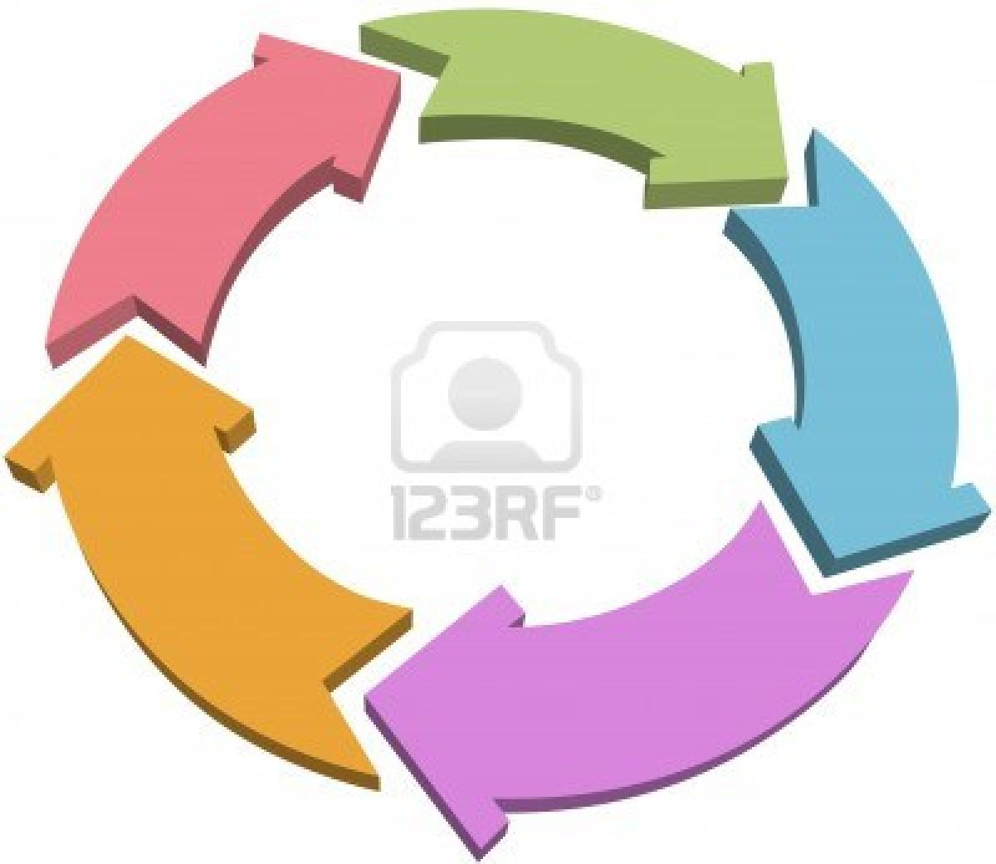
R B C
Estrategia de Pares
Crecimiento en comunidad
Empoderamiento
Cambio de paradigmas sociales
Auto Gestión
Liderazgo
Desarrollo Personal
Vida Independiente
Fortalecimiento institucional

Slide 21
Convención sobre los Derechos de las Personas con Discapacidad, Artículo 3: Principios generales
Respeto para dignidad inherente
La no discriminación
Participación plena y efectiva
Respecto por la diferencia y aceptación
Igualdad de oportunidades
Accesibilidad
Igualdad entre hombres y mujeres
Respetar las facultades de los niños y las niñas

Slide 22
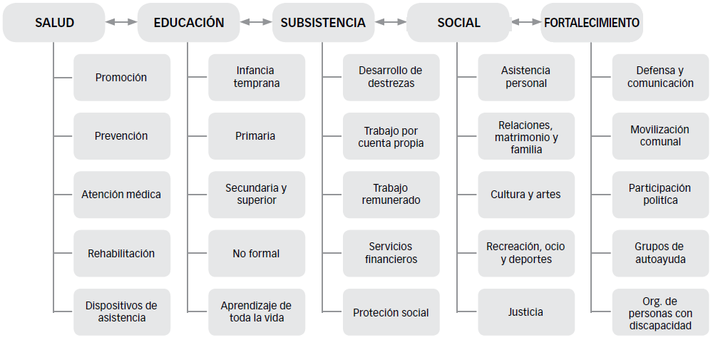
Matriz RBC

Slide 23
Estructura Administrativa para la RBC
Establecer la misión y visión del programa de la RBC.
Identificar las necesidades y recursos locales disponibles.
Definir los roles y responsabilidades del personal de la RBC y de los interesados.
Desarrollar un plan de acción.
Movilizar recursos para la puesta en práctica del programa.
Ofrecer apoyo y orientación para los administradores del programa de la RBC.

Slide 24
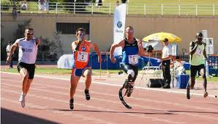
RBC OPERANDO

Slide 25
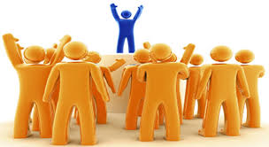
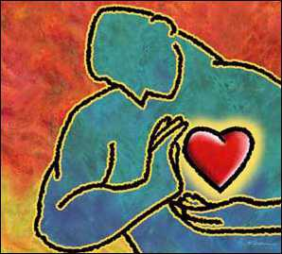
2. Identificación de Lideres
1. Sensibilización Institucional

Slide 26
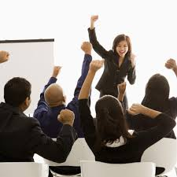
3. Capacitación
@. APROPIACIÓN DE DERECHOS
@. SALUD
@. EDUCACION
@. SOSTENIBILIDAD
@. DEPORTE Y RECREACION

Slide 27
Agentes de Cambio

Slide 28
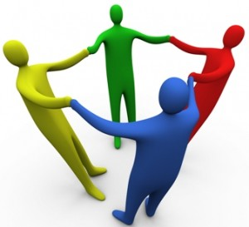
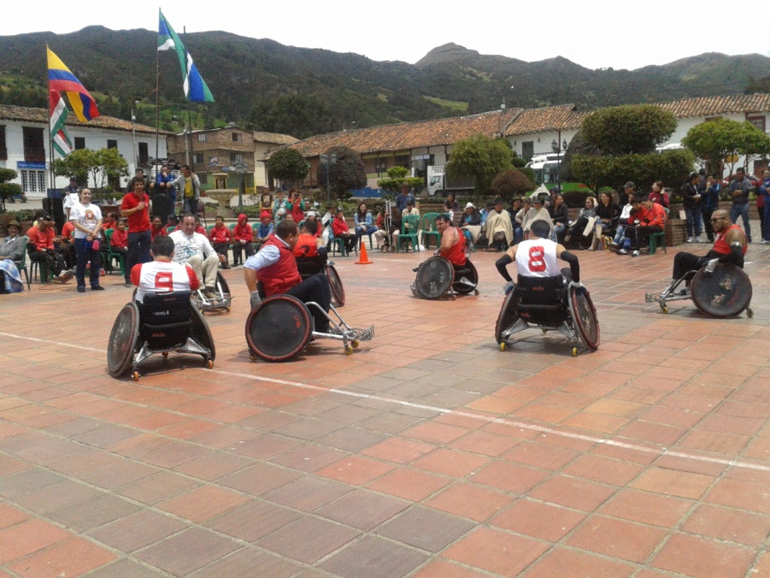
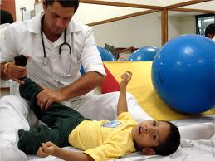
EMPODERAMIENTO
PERSONAL COMUNITARIO
E INSTITUCIONAL
IDENTIFICACION Y
CARACTERIZACION
CAMBIO DE PARADIGMAS
SOCIALES
JORNADAS DE SALUD

Slide 29
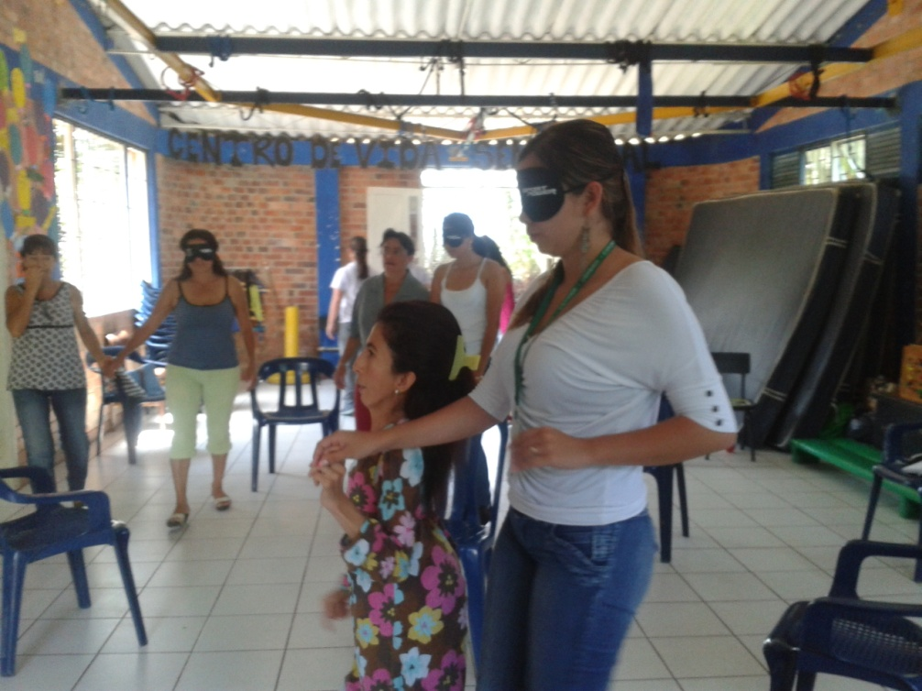
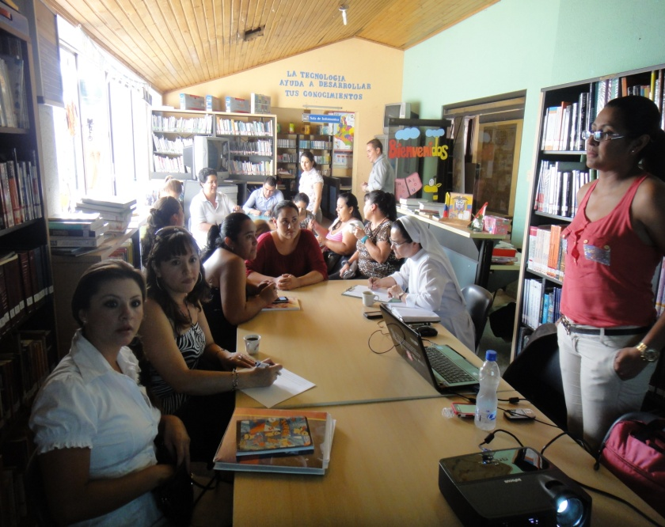
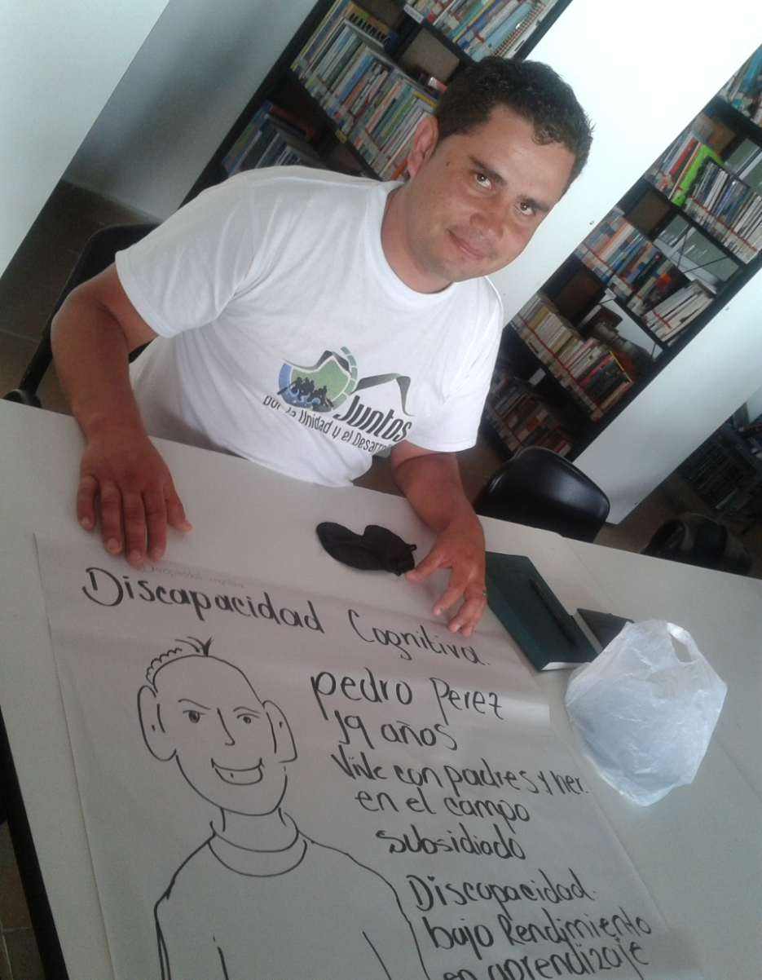
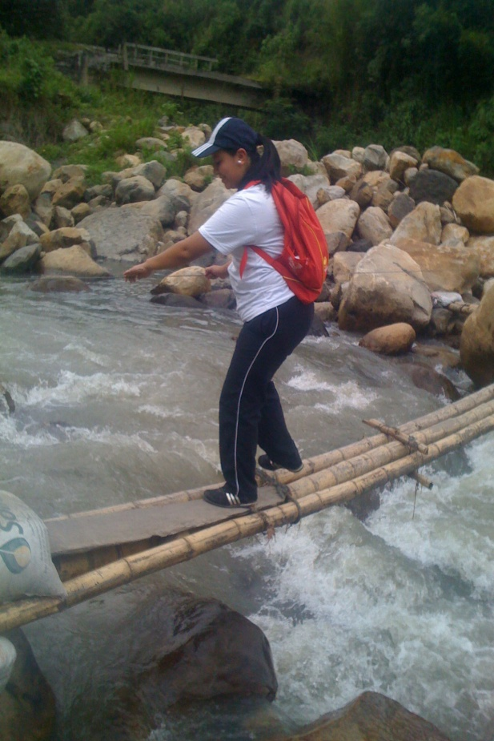
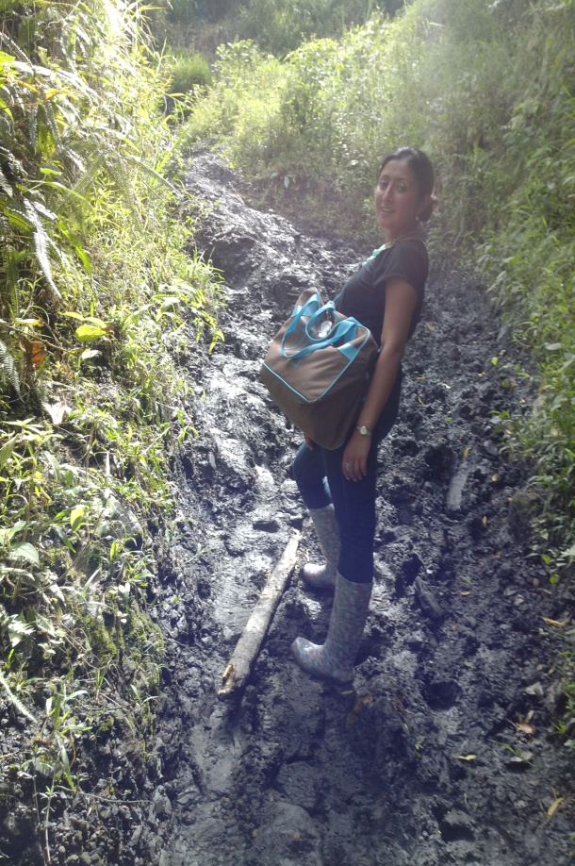
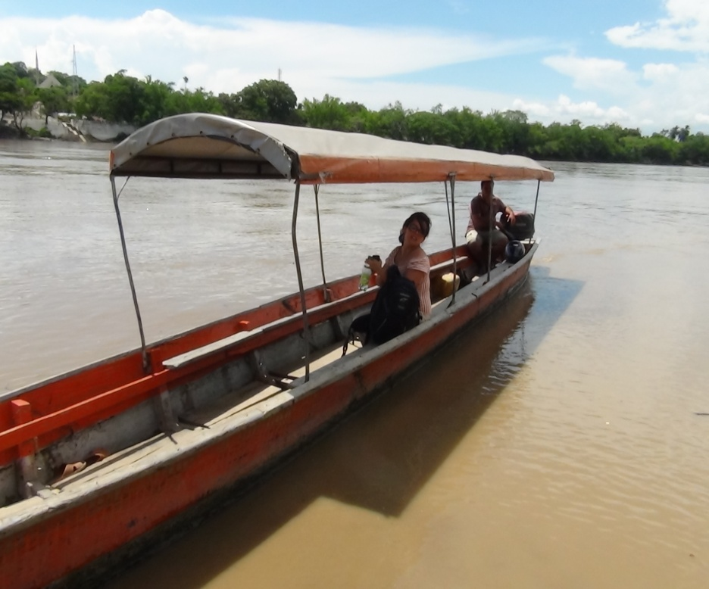
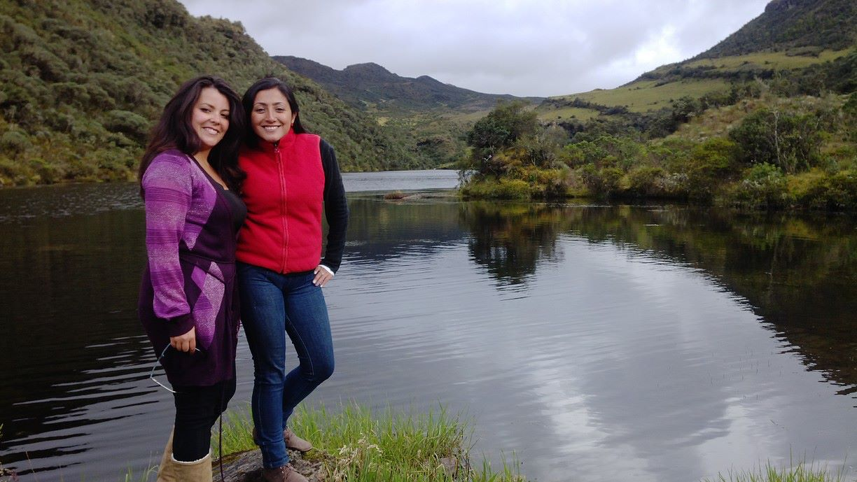

Slide 30
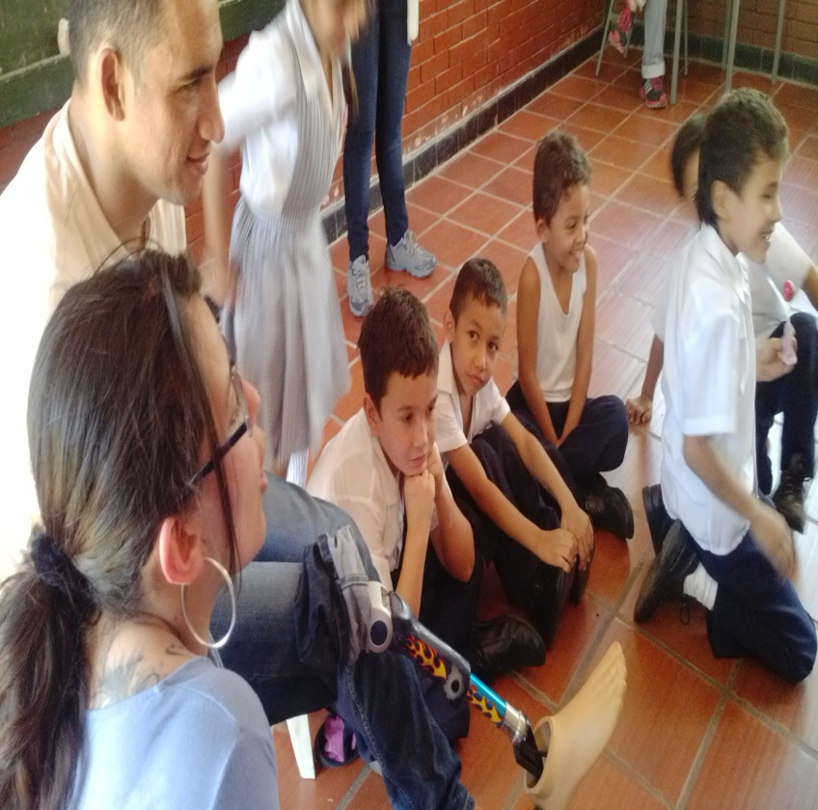
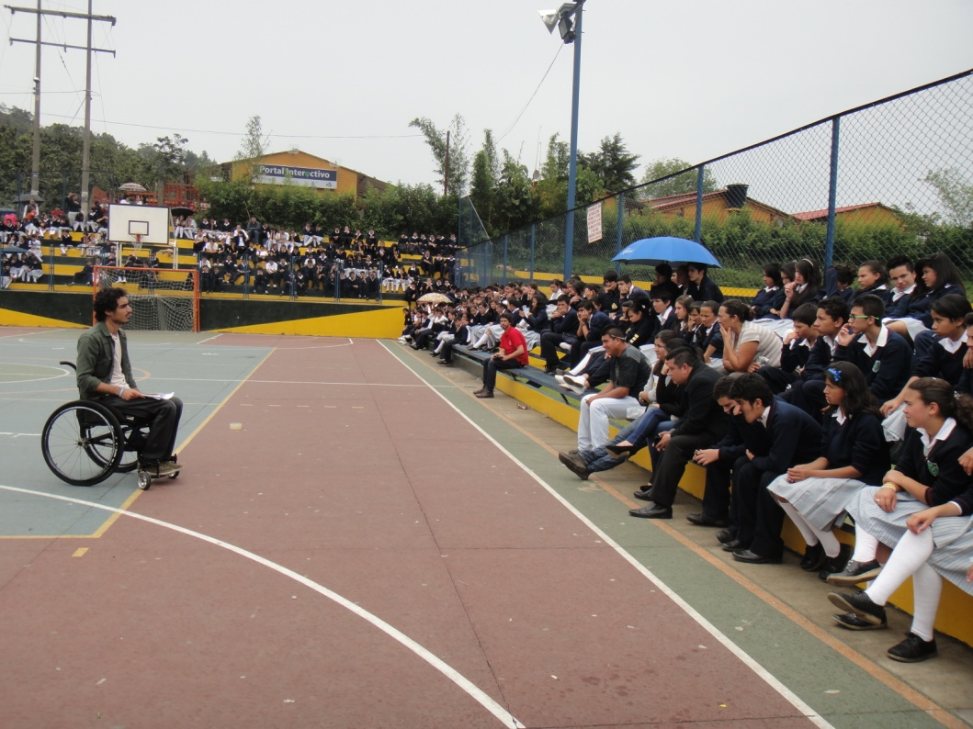
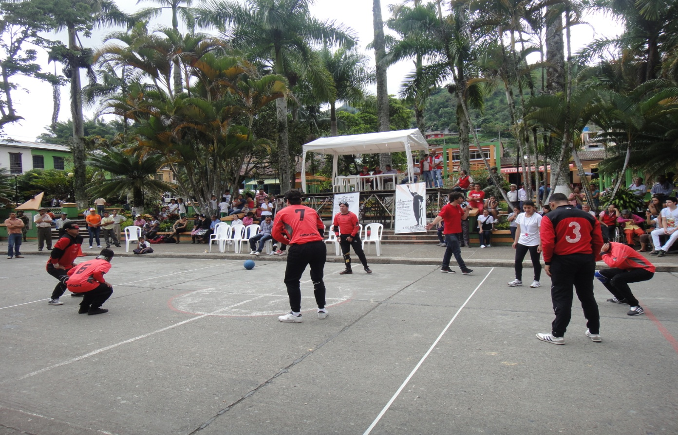
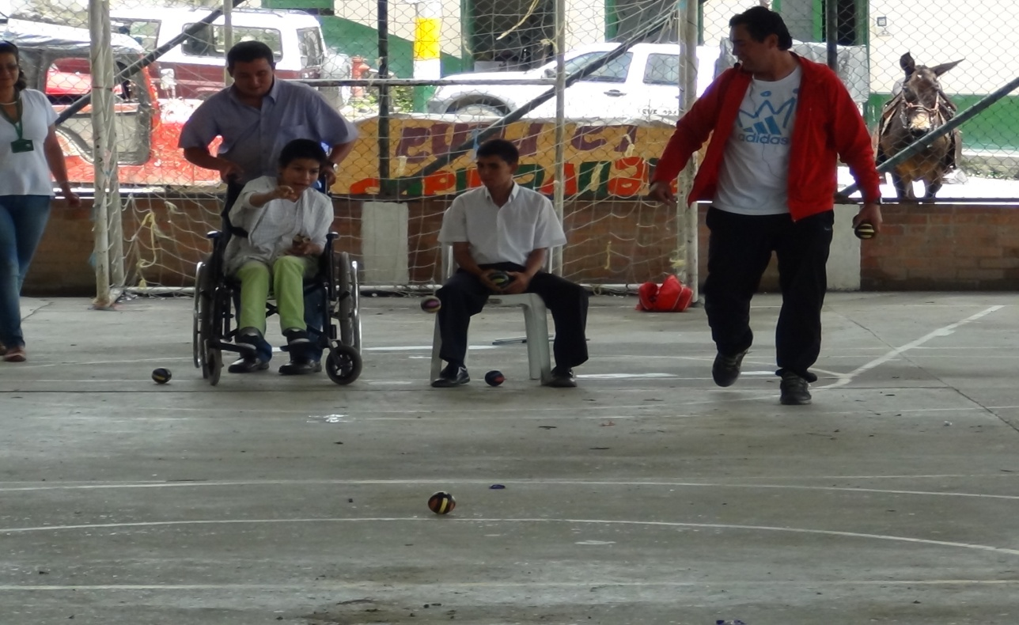

Slide 31
INCLUSION SOCIAL
SOCIEDAD EN GENERAL
PERSONERIA
RECREACION Y DEPORTE
DESARROLLO ECONOMICO
DESARROLLO SOCIAL
SALUD

Slide 32
CAMBIO DE PERCEPCION

Slide 33
SALUD

Slide 34
Promoción
Prevención
1.Desarrollar una política pública INCLUYENTE y DESCENTRALIZADA
2.Crear mecanismos que faciliten el acceso a los servicios de salud.
3.Identificar y visibilizar en contexto (población y territorio.)
4. Desarrollar destrezas personales
5. Reorientar los servicios de salud

Slide 35
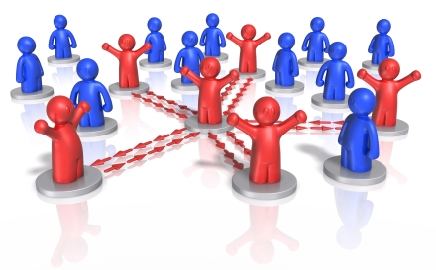
SOCIAL

Slide 36
Espacios personales
Abordar y combatir el estigma, el prejuicio y la discriminación.
Apoyar a las madres y padres.
Trabajar con las familias para promover la
Independencia.
Ayudar a prevenir la violencia
Apoyar a las personas que tienen redes sociales limitadas

Slide 37
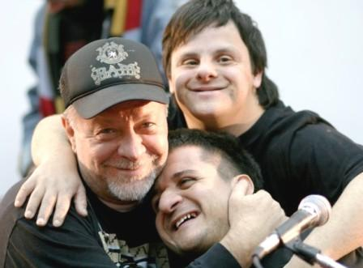
Espacios Sociales
Promover la cultura y el arte para el cambio social
Motivar la participación de las personas con discapacidad
Trabajar con los principales grupos y organizaciones
Romper Creencias

